Slide 1
咕咕咕咕咕
zhx

Slide 2
非传统题目
交互
程序填空
非传统做法
提交答案

Slide 3
交互
可以简单理解为出题人和做题人各写一个程序对刚
或者理解为一种强制在线的手段

Slide 4
程序填空
你只用完成程序的一部分
可以理解为不带输入的做题
有些时候会给你更多可以用的函数

Slide 5
非传统做法
一道题有20个点
每个点的告诉你这是第几个点
然后有一行不太长的英文描述一个数字
每个点的英文是一样的，所以输出是一样的
求这个数字
Ioi赛制

Slide 6
提交答案
给定每个测试点的输入
要求你随便怎么乱搞把输出搞出来
是现有的最常见的（唯一的）非传统题目

Slide 7
提交答案题
一般不存在多项式解法
很有可能为NPC问题

Slide 8

TSP问题
给定平面上$N$个点$(x_{i},y_{i})$
求一个从1号点出发，走遍所有点再回到一号点的距离尽量短的方案
你的方案距离越短，则得分越高
N：
2 5 20 25 50
100 200 300 500 1000

Slide 9
2 5
爆搜

Slide 10
20 25
状压DP

Slide 11
50
剪枝搜索

Slide 12
100 200 300 500 1000
需要乱搞的做法

Slide 13
乱搞思路1
实际上你会发现所有东西实际上是一个1-N的排列
不断random shuffle
记录每次最优值

Slide 14
乱搞思路2
求一棵最小生成树？
然后沿着最小生成树做树形dp

Slide 15
爬山法
朝着最高的地方走
对于连续性问题：需要求导
对于非连续性问题：需要有转换状态的方法
爬山法有什么问题？

Slide 16
乱搞思路3
利用爬山法
每次随机交换两个相邻的顺序
每次随机交换两个不一定相邻的顺序

Slide 17
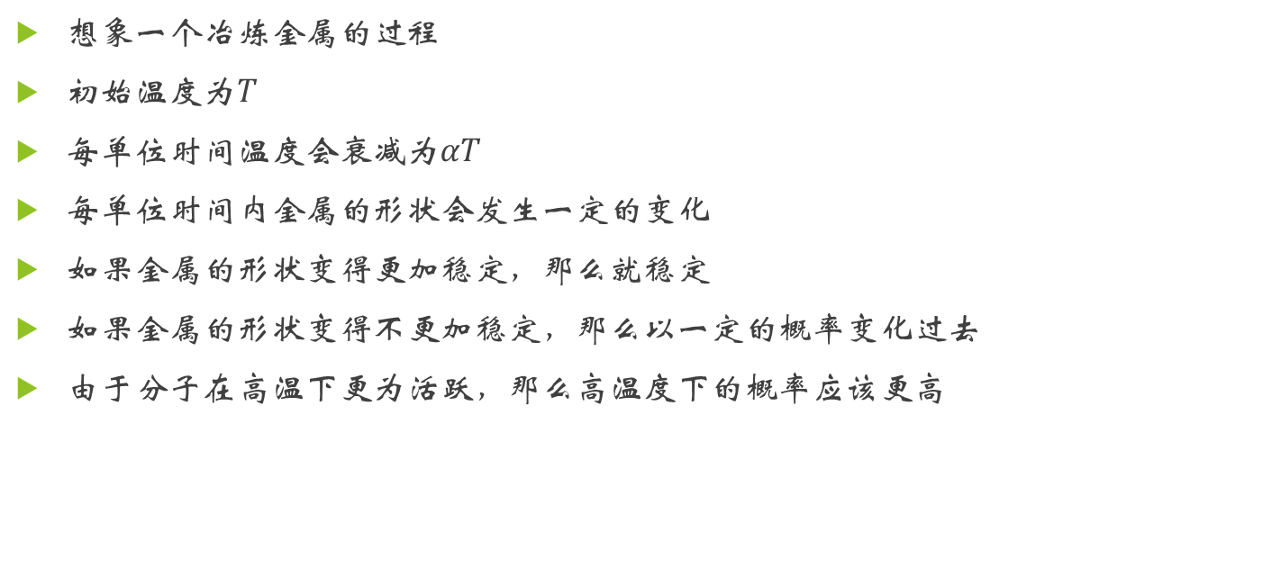
模拟退火
想象一个冶炼金属的过程
初始温度为$T$
每单位时间温度会衰减为$αT$
每单位时间内金属的形状会发生一定的变化
如果金属的形状变得更加稳定，那么就稳定
如果金属的形状变得不更加稳定，那么以一定的概率变化过去
由于分子在高温下更为活跃，那么高温度下的概率应该更高

Slide 18

模拟退火
设当前温度为$t$，改变前状态价值为$c_{1}$，改变后为$c_{2}，$假设是最大化。
如果$c_{2}>c_{1}$，则转化为新状态。
如果$c_{1}>c_{2}$，则以$\exp{\frac{c_{2}−c_{1}}{t}}$的概率接受该状态。

Slide 19

模拟退火
初始温度和衰减率的设定
以跑的出来的前提来设定
一般的话$α≈0.99$
初始温度大约万开尔文或者十万开尔文
或者产生一定次数的连续变化计算代价差的平均值

Slide 20
模拟退火
设定各种参数
每次迭代中：
在当前温度执行一定次数，每次产生一个新的状态，利用退火公式判断保留那个状态
将当前解与最优解比较保留
减少温度，进入下一轮，知道温度接近绝对0度停止

Slide 21
蒙特卡洛树搜索
有空再讲

Slide 22
蒙特卡洛树搜索
选择：从根向下选择最优的一条路径
拓展：创建叶子节点的子节点
模拟：从该节点开始走到结束
反传：将模拟的结果方向传播

Slide 23

蒙特卡洛树搜索
UCB：
$v_{i}+\sqrt{\frac{N}{\ln{n_{i}}}}$

Slide 24
蒙特卡洛树搜索
每次搜索会增加一个节点
早晚存不下，怎么办？
走一步是一步

